Slide 1
Skeema 2
6.17 Seksuaalisuus viriää nuoruudessa
Ydinsisältö

Slide 2

Seksuaalinen suuntautuminen
Seksuaalisuuden merkitys kasvaa varhaisnuoruudessa hormonitoiminnan myötä.
Seksuaalisella suuntautumisella tarkoitetaan sitä, minkä sukupuolen edustajia kohtaan tunnetaan seksuaalista vetoa.
  Heteroseksuaalisuus
  Homoseksuaalisuus
  Biseksuaalisuus
  Panseksuaalisuus
  Aseksuaalisuus
Seksuaalinen suuntautuminen on jatkumo, ei pysyvä tila.

Slide 3
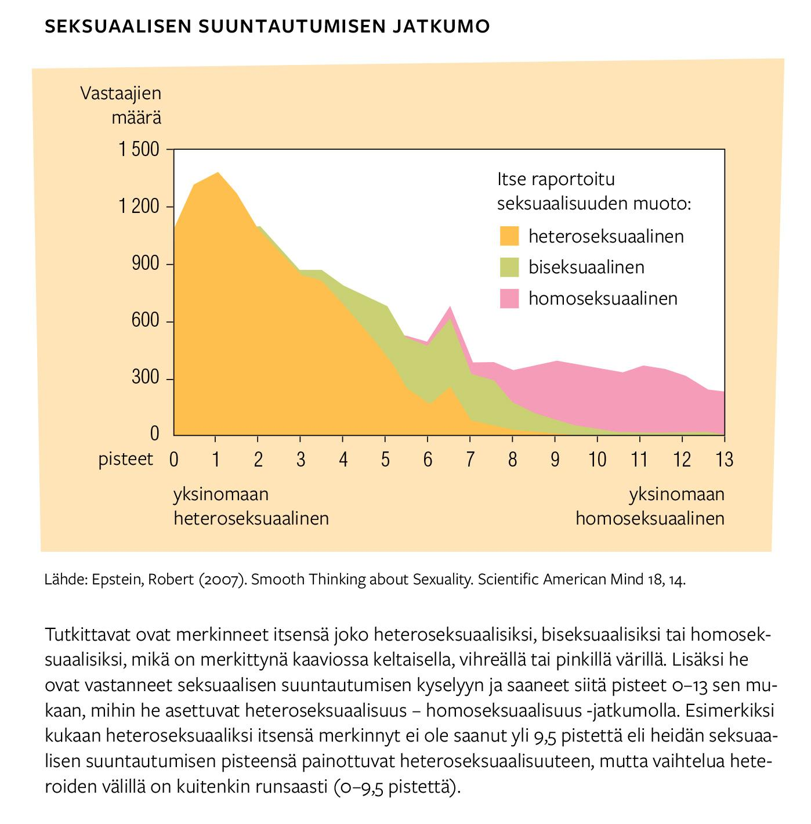

Slide 4
Seksuaalisuuteen vaikuttavia tekijöitä
Dynaaminen vuorovaikutus
  Biologiset tekijät, esim. perimä
  Psyykkiset tekijät, esim. ajatukset ja fantasiat
  Sosiaaliset tekijät, esim. paine seksuaalisiin kokemuksiin, seksuaalinen häirintä
  Kulttuuriset tekijät, esim. heteronormatiivisuus tai homofobia

Slide 5
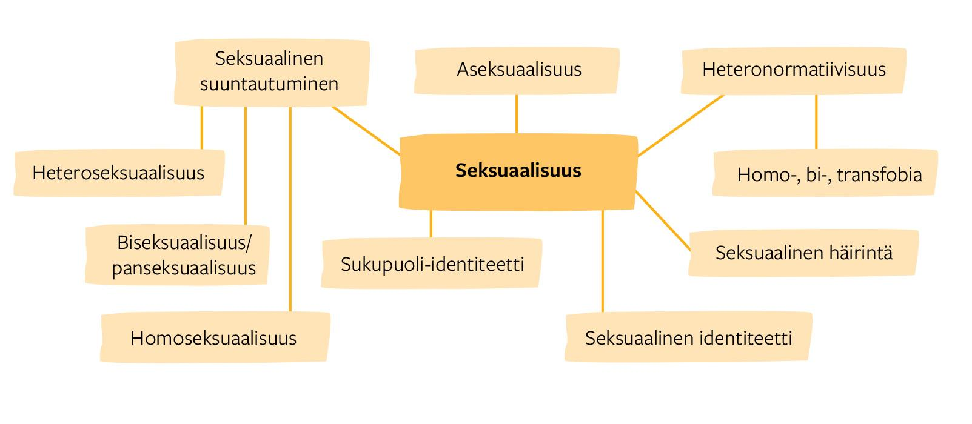
Seksuaalisuuteen liittyviä käsitteitä

